Slide 1

Пристатейный список литературы: чья зона ответственности
О.А. Парпара,
ответственный редактор журнала
«Альманах клинической медицины»

Slide 2

За правильность библиографических данных ответственность несет Автор
http://www.icmje.org/icmje-recommendations.pdf
Авторы должны приводить ссылки на прямые источники – оригинальные публикации результатов исследований
Авторы, редакторы и рецензенты не должны использовать списки литературы в личных целях
Не рекомендовано ссылаться
на тезисы в сборниках, материалах конференций
информацию, полученную при личном общении
отозванные (ретрагированные) статьи

Slide 3
Верифицировать ссылки – обязанность Редакции
http://www.icmje.org/icmje-recommendations.pdf
«Некоторые, но не все журналы проверяют корректность каждого библиографического описания; как следствие, в опубликованных статьях могут встречаться ошибки в списках литературы.
Для минимизации таких ошибок следует верифицировать ссылки, используя электронные библиотеки, например PubMed, либо печатные копии статей, взятые из первоисточника»

Slide 4
1-й этап редакционного процесса
Поступление рукописи – проверка на соответствие статьи формальным требованиям

Slide 5
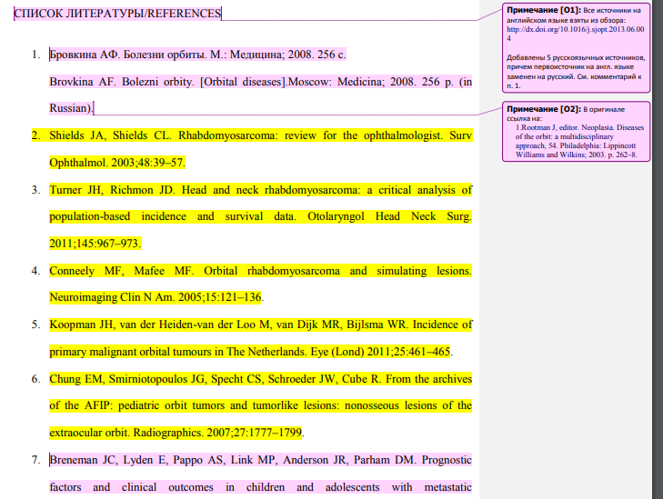
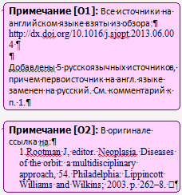
1-й этап редакционного процесса
Поступление рукописи – проверка на наличие заимствований

Slide 6
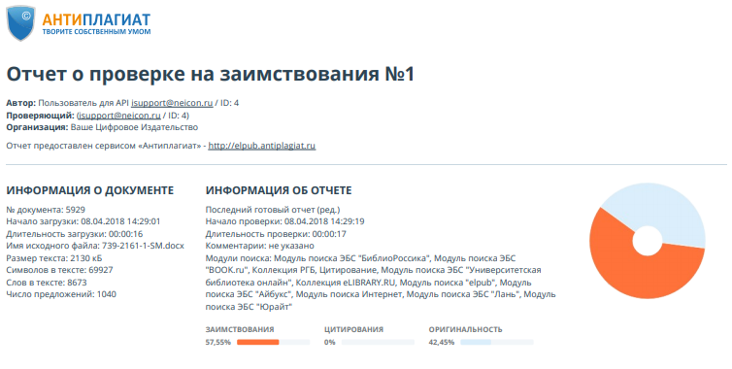
1-й этап редакционного процесса
Поступление рукописи – проверка на наличие заимствований

Slide 7
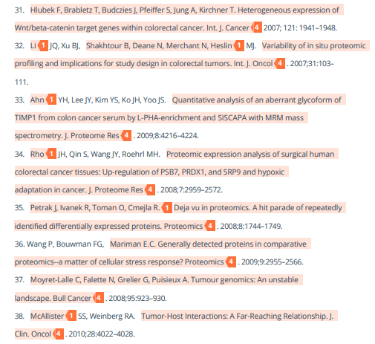
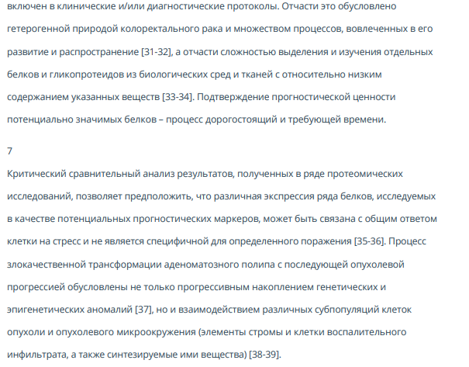
1-й этап редакционного процесса
Поступление рукописи – проверка на наличие заимствований

Slide 8
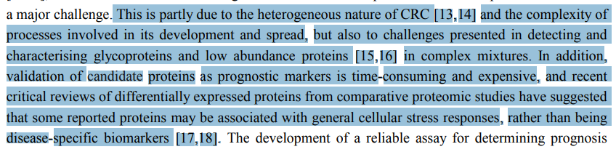
1-й этап редакционного процесса
Поступление рукописи – проверка на наличие заимствований

Slide 9
2-й этап редакционного процесса
Рецензирование
«Актуальность информации в обзорной части рукописи (введение, описание актуальности и целей проведенного исследования, а также обсуждение результатов):
наличие в тексте и списке литературы ссылок на современные (не старше 5 лет) зарубежные и отечественные работы в данной области,
аналоги и прототипы проведенного исследования,
проблемные обзоры в ведущих профильных научных журналах и др.»

Slide 10
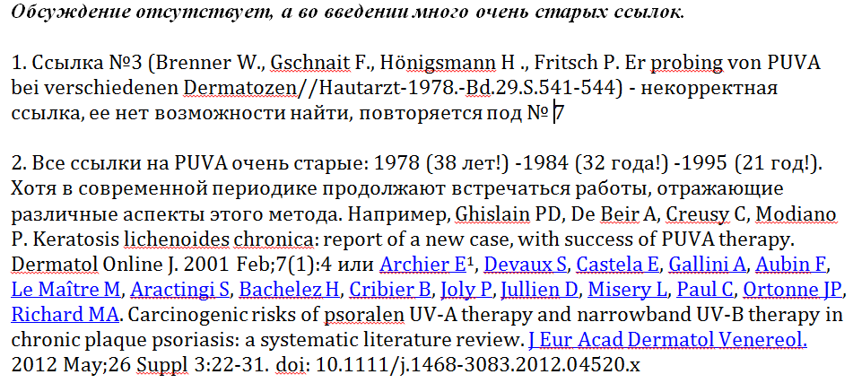
2-й этап редакционного процесса
Рецензирование

Slide 11
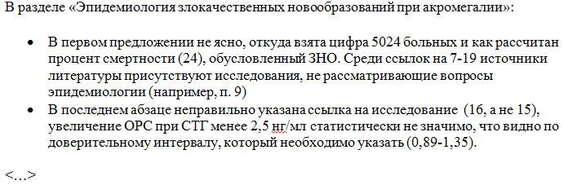
2-й этап редакционного процесса
Рецензирование

Slide 12
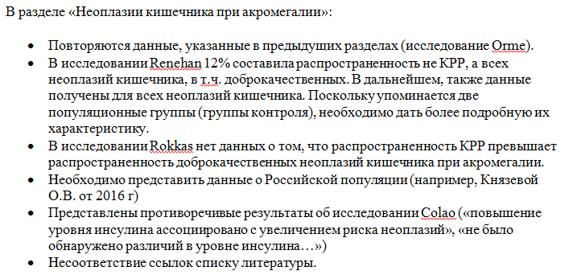
2-й этап редакционного процесса
Рецензирование

Slide 13
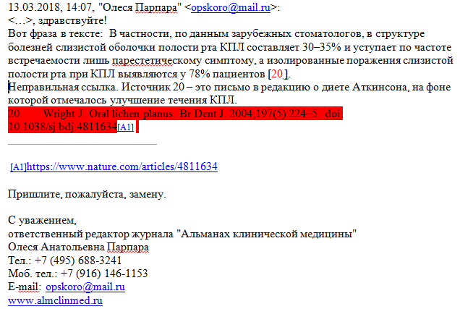
3-й этап редакционного процесса
Редактура

Slide 14
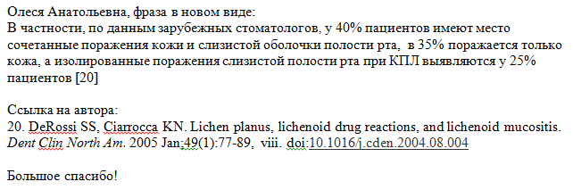
3-й этап редакционного процесса
Редактура

Slide 15
Благодарю за внимание!

Slide 16
www.monikiweb.ru

